Slide 1
Kolumbijos darnios raidos analizė
Darbą parengė: Žilvinas Abromavičius IFF-4/3
Šarūnas Pukys IFZm-5

Slide 2
Turinys
Tikslai
Kolumbijos ekonomika
Kolumbijos demografija
Kolumbijos švietimas
Kolumbijos ekologija
Kolumbijos socialinė situacija
Kolumbijos sveikatos gerovė
Išvados

Slide 3
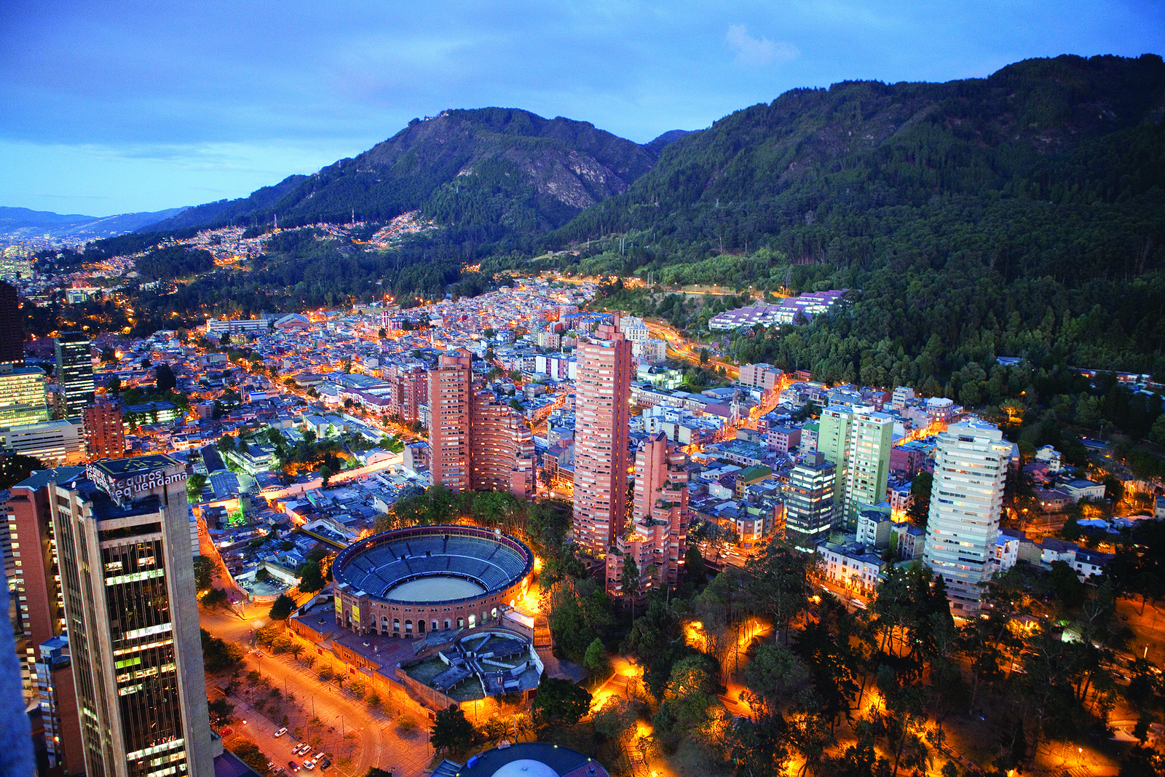
Tikslai
Nustatyti ir įvertinti Kolumbijos ekonomikos lygį
Įvertinti šalies demografinę situaciją ir pokyčius
Įvertinti Kolumbijos švietimo rodiklius
Įvertinti žmonių sveikatos Kolumbijoje rodiklius
Įvertinti šalies ekologinį lygį
Įvertinti Kolumbijos švietimo rodiklius

Slide 4
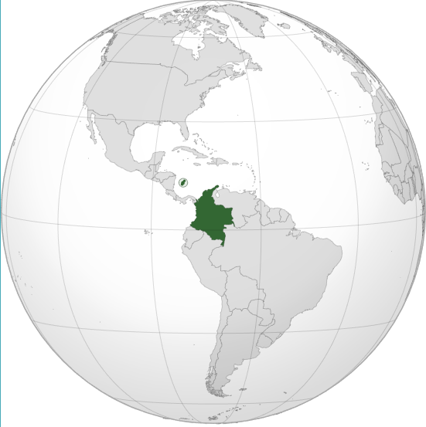
Trumpai apie šalį
Valstybė Pietų Amerikos šiaurės vakaruose.
Plotas - 1 138 910 km² (25 pasaulio šalis)
49 milijonai gyventojų (28 pasaulio šalis)
Valstybinė kalba – ispanų
Sostinė – Bogota
95 vietoje pagal HDI reitingą šalis

Slide 5
Kolumbijos ekonomika
BVP vienam gyventojui – vidutinis, lyginant su viso pasaulio šalimis
Valiuta – Kolumbijos pesas
Aukštas nedarbingumo lygis, lyginant su regiono šalimis
Darbo našumas dažniausiai kyla, kartais nežymiai leidžiasi

Slide 6
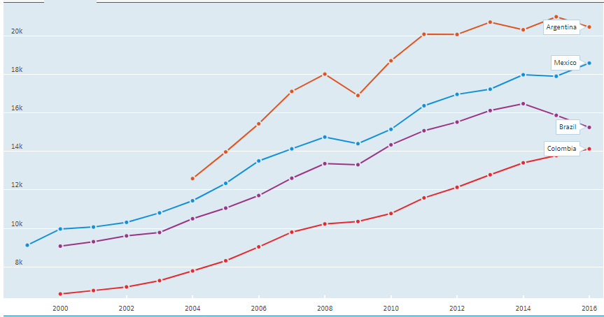
BVP JAV doleriais vienam gyventojui

Slide 7
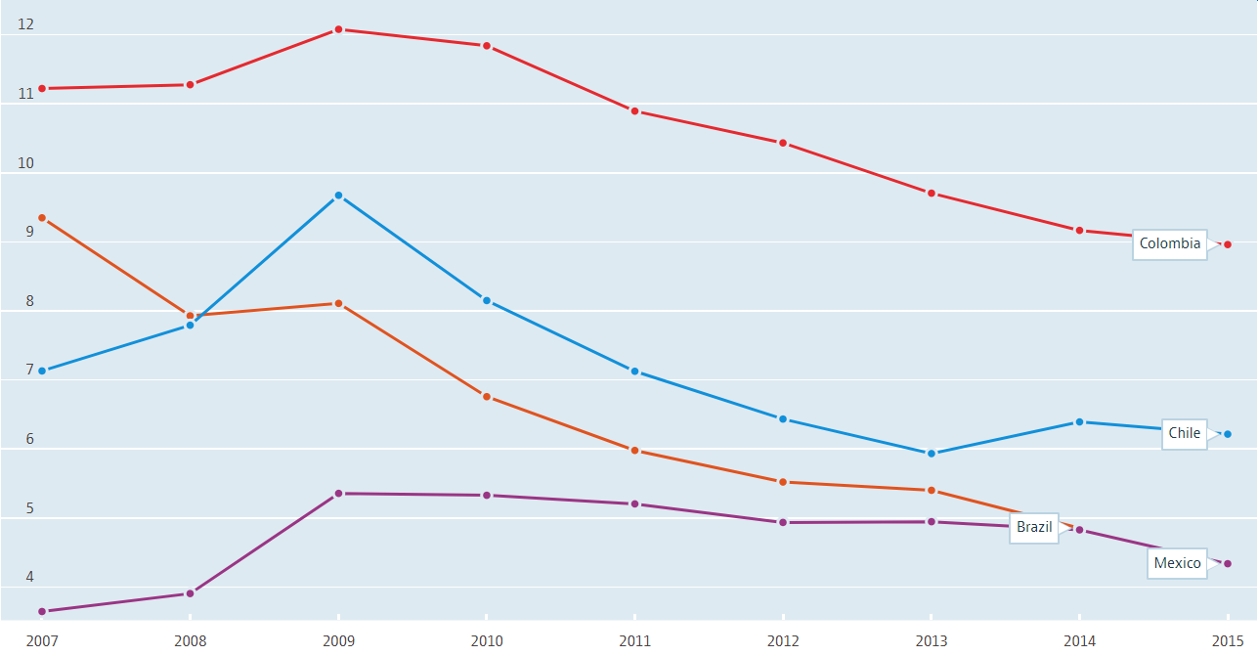
Nedarbingumo lygis, procentais

Slide 8
Kolumbijos demografija
Kolumbijoje šiuo metu (2017 metų duomenimis) gyvena 49 067 981 gyventojų.
Gyventojų didėja kasmet po 1,27%
Gyvenimo trukmė – 79 metai

Slide 9
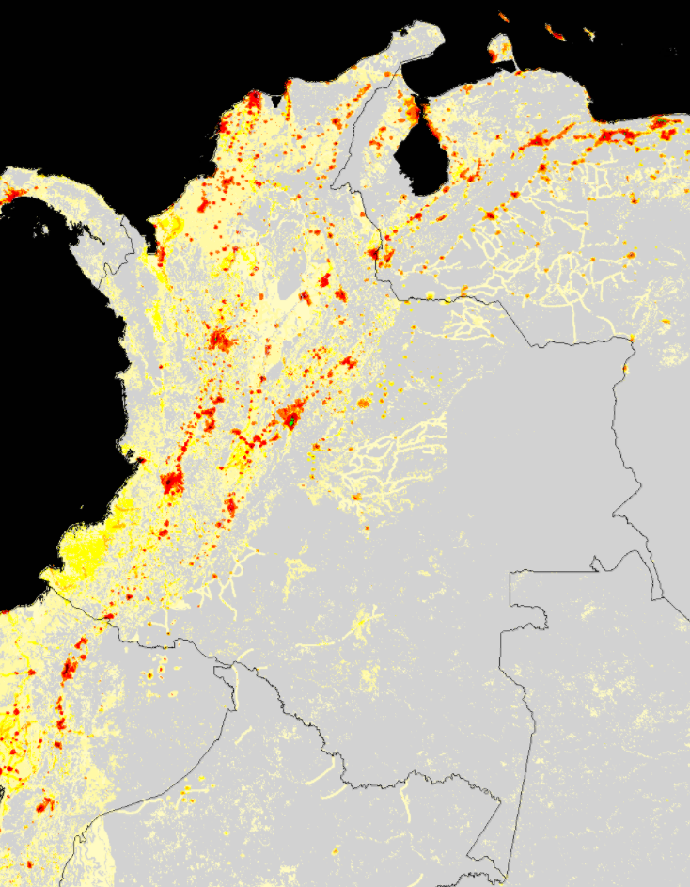
Gyventojų tankis

Slide 10
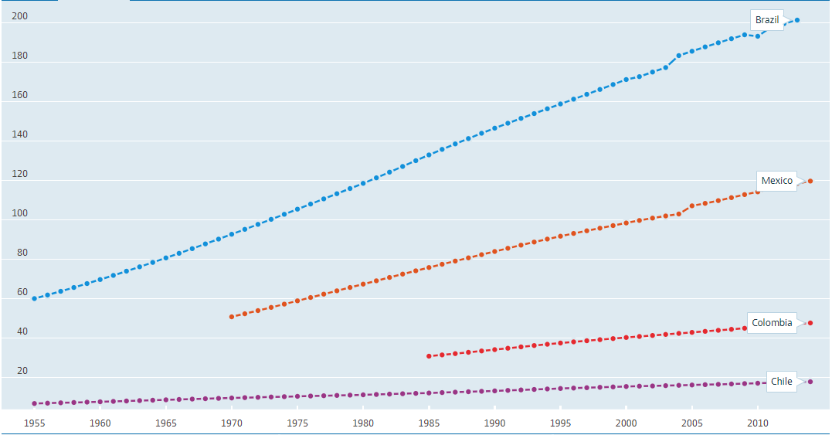
Populiacija

Slide 11
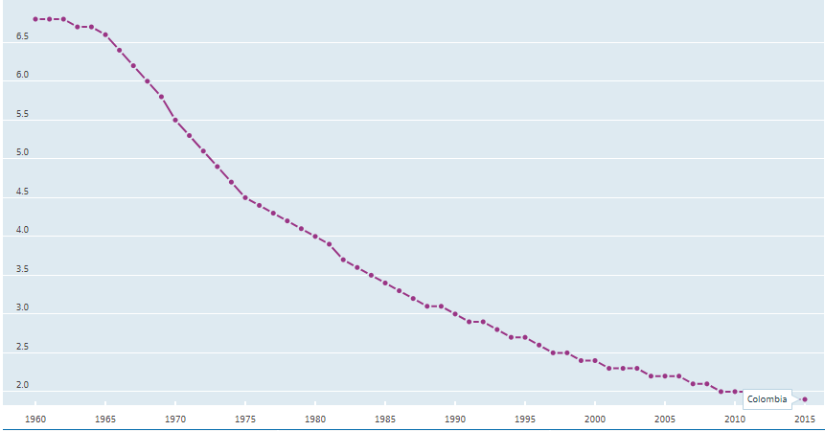
Vaikų gimstamumas vienai moteriai

Slide 12
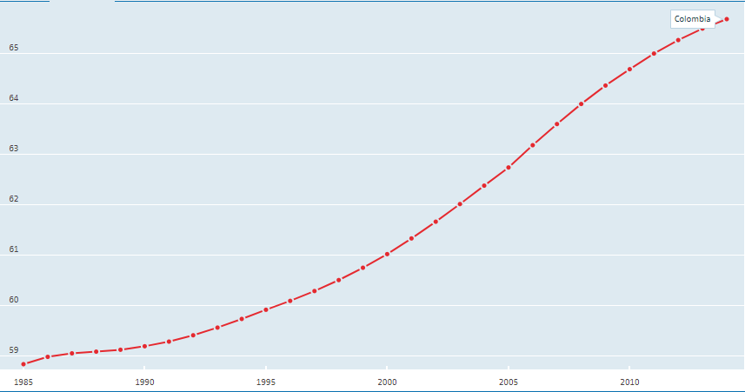
Darbingo amžiaus populiacija procentais

Slide 13
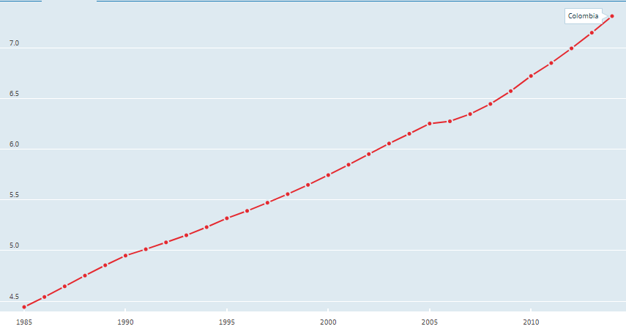
Senyvo amžiaus populiacija procentais

Slide 14
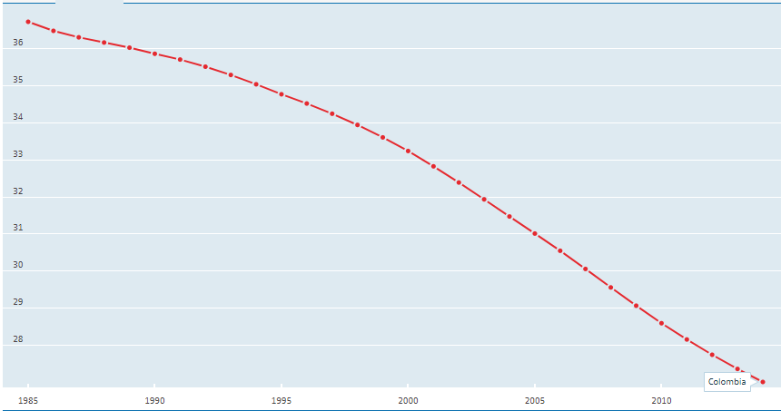
Jaunimo populiacija procentais

Slide 15
Kolumbijos švietimas
 | Raštingumas
 | (% 15 m. ir vyresni) | Jaunimas (% 15-24 m.) |  | Populiacija su bent antruoju išsilavinimu |  | Pradinės mokyklos mokytojai išmokyti mokyti | Mokinys - Mokytojas santykis, pradinė mokykla | Valdžios išlaidos švietimui
 |  | Moterys | Vyrai | (% nuo 25 m.) |  | (%) | (mokinių skaičius 1 mokytojui) | (% nuo BVP)
 | 2005 - 2015 m. | 2005 - 2015 m. | 2005 - 2015 m. | 2005 - 2015 m. |  | 2005 - 2015 m. | 2010 - 2015 m. | 2010 - 2014 m.
Kolumbija | 94,7 | 99,1 | 98,2 | 54,9 |  | 98 | 24 | 4,7
Aukšto išsivystymo šalys | 95,3 | 99,3 | 99,2 | 70,6 |  | .. | 18 | ..
Lotynų Amerikos ir Karibų regionas | 93,2 | 98,4 | 98 | 58,1 |  | .. | 22 | 5,4

Slide 16
Ekosistemos reitingai
Pirma pasaulyje pagal paukščių rūšių kiekį
Antra pasaulyje pagal augalų rūšių kiekį
Trečia pasaulyje pagal roplių rūšių kiekį
Ketvirta pasaulyje pagal žinduolių rūšių kiekį

Slide 17
Ekologinės problemos
Miškų naikinimas
Biologinės įvairovės mažėjimas
Oro tarša
Vandens tarša

Slide 18
CO2 emisija gyventojui (2013)
Valstybė | CO2 emisija gyventojui tonomis | HDI reitingas
Kolumbija | 1.9 | 95
Argentina | 4.5 | 45
Brazilija | 2.5 | 79
Peru | 1.9 | 87

Slide 19
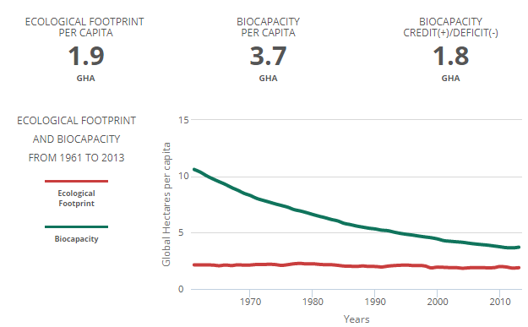
Kolumbijos ekologinis pėdsakas

Slide 20
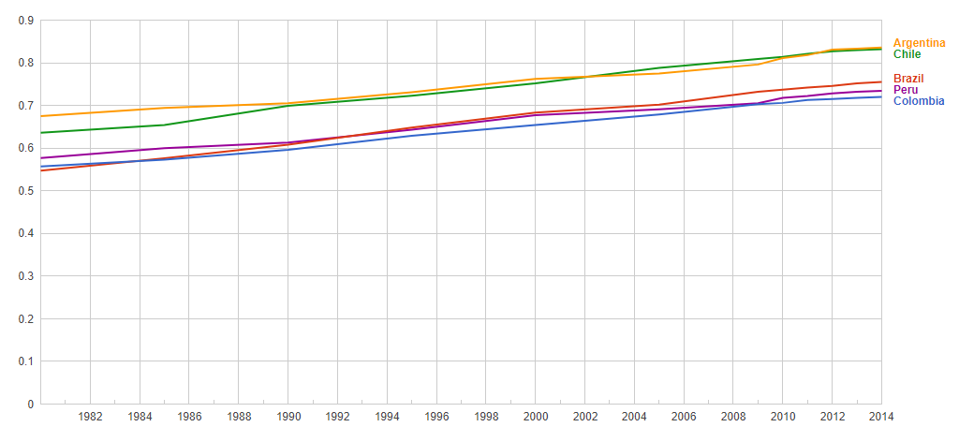
Kolumbijos socialinės raidos indeksas
Kolumbijos socialinės raidos indeksas – 0.727.

Slide 21
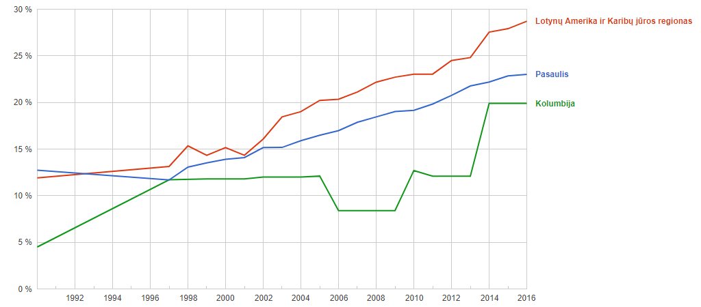
Lyčių nelygybė
Kolumbijos lyčių nelygybės indeksas – 0.393
Visame Pietų Amerikos žemyne lyčių nelygybės indeksas yra panšus
Vos 20% Kolumbijos parlamento sudaro moterys

Slide 22
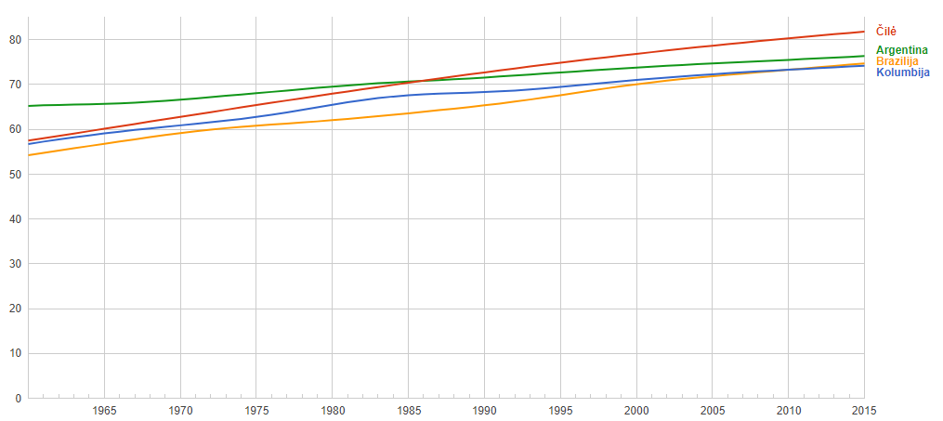
Tikėtina gyvenimo trukmė Kolumbijoje

Slide 23
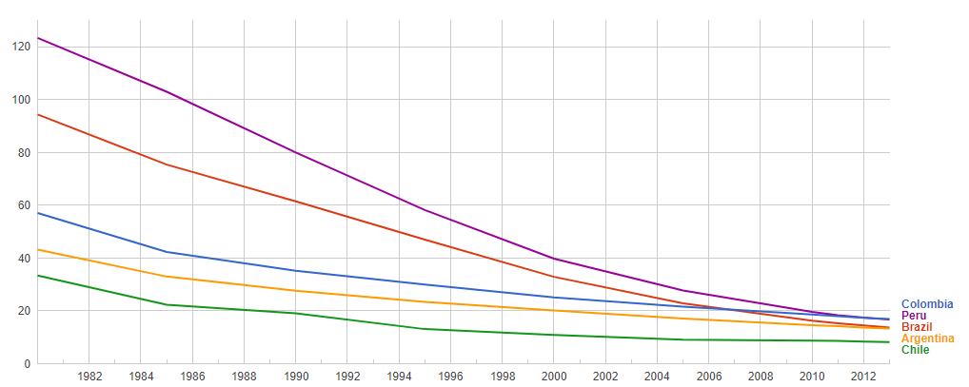
Mirtingumas iki penkerių metų (iš 1000 gimusių)

Slide 24
Išvados
Lyginant su didžiosiomis Pietų Amerikos šalimis, Kolumbijos ekonominė padėtis yra viena prasčiausių.
Populiacija didėja ir sensta, daugėja darbingo amžiaus žmonių.
Švietimo rodikliai nežymiai prastesni nei aukšto išsivystymo šalių ir Lotynų Amerikos ir Karibų regiono.

Slide 25
Išvados (2)
Kolumbija pasižymi maža CO2 emisija tiek Lotynų Amerikos ir Karibų regione, tiek visame pasaulyje.
Kolumbija yra turtinga savo ekosistemos įvairove.
Nepaisant sveikatos apsaugos reformų, Kolumbijos sveikatos apsauga yra viena prasčiausių tarp aukšto išsivystimo šalių Pietų Amerikoje.
Kolumbijos socialinės raidos indeksas nors ir lėtai, tačiau kyla.

